Slide 1

Пояснительная информация по сбора административных данных
"Отчет о медицинских и фармацевтических кадрах"
(индекс: 17-Кадры, периодичность: годовая)
Астана - 2023 год
Министерство здравоохранения Республики Казахстан
Национальный научный центр развития здравоохранения
имени Салидат Каирбековой
Управление статистического учёта и отчетности в области здравоохранения Департамента медико-статистического анализа ННЦРЗ МЗ РК

Slide 2
Общие сведения
Основание: Приказ Министра здравоохранения Республики Казахстан от 22 декабря 2020 года № ҚР ДСМ-313/2020
«Об утверждении форм отчетной документации в области здравоохранения»
Сбор административных данных формируют:
Органы управления здравоохранением;
Организации здравоохранения (районов, областей, города республиканского значения и столицы);
Организации образования;
Научные организации
Сведения медицинских работников:
диплом государственного образца;
Свидетельство о прохождении сертифицированного курса повышения квалификации;
свидетельство об окончании интернатуры, магистратуры, докторантуры и тд;
документ о присвоении квалификационной категории
Разрезы здравоохранения
Государственные организации здравоохранения
Частные медицинские организации
Другие ведомства

Slide 3
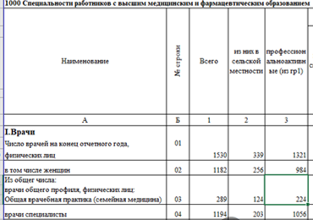
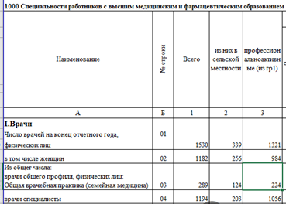
Сведения о медицинских и фармацевтических кадрах
ПОРЯДОК СОСТАВЛЕНИЯ ОТЧЕТА

Slide 4
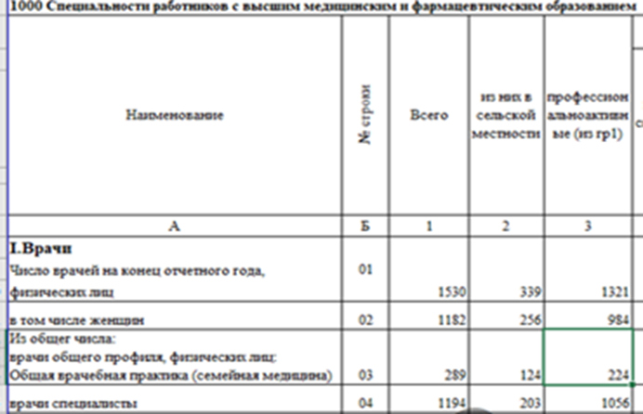
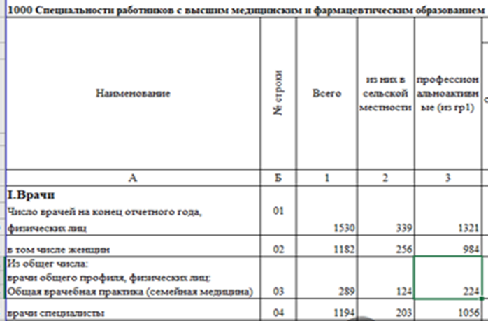
ПОРЯДОК СОСТАВЛЕНИЯ ОТЧЕТА

Slide 5
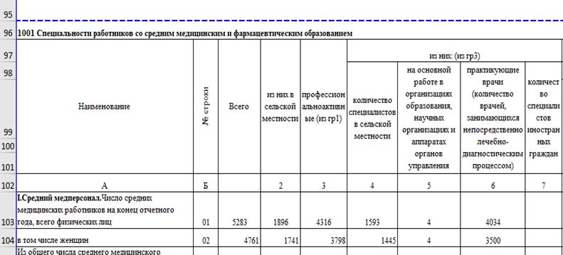
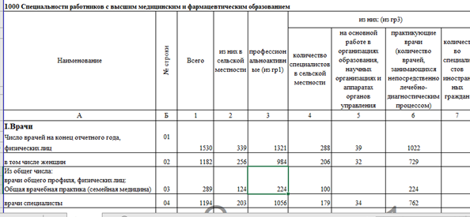
ПОРЯДОК СОСТАВЛЕНИЯ ОТЧЕТА

Slide 6
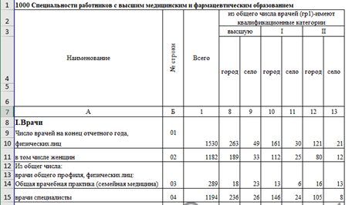
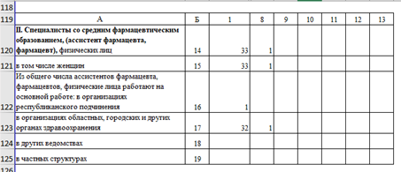

Slide 7
При отнесении медицинского работника к той или иной специальности следует учесть:
384%

Slide 8
Спасибо за внимание !!!

